Slide 1
Javascript
Giáo viên: TS. Trương Diệu Linh
Bộ môn Truyền thông & Mạng
linhtd@it-hut.edu.vn
Bài giảng: www.iro.umontreal.ca/~truongtd/courses/web.htm

Slide 2
Nội dung
Giới thiệu về Javascript
Đưa Javascript vào trong HTML
Kiểu dữ liệu và biến
Các toán tử
Các cấu trúc điều khiển
Hàm trong Javascript
Các sự kiện trong HTML
Các đối tượng của Javascript

Slide 3

Giới thiệu về Javascript
Javascript:
  Là một ngôn ngữ kịch bản
  Là một ngôn ngữ thông dịch
  Được thiết kế để tăng khả năng tương tác với người dùng của HTML
  Được nhúng trực tiếp vào trong trang HTML
  Chỉ là một đoạn mã lệnh máy tính có thể thực hiện được
  Không phân biệt kiểu dữ liệu như C++ hay Java. Nó không phân biệt rõ ràng giữa các kiểu xâu kí tự hay mảng.

Slide 4

Giới thiệu về Javascript
Javascript cho phép:
  Đưa các đoạn mã chương trình động vào trong HTML. Ví dụ hiển thị ngày tháng hiện tại
  Trang web có thể phản ứng lại với các sự kiện. Ví dụ khi người dùng nhấn vào một nút bấm trong một form thì dữ liệu trong form sẽ được kiểm tra
  Đọc và viết các thành phần HTML

Slide 5
Giới thiệu về Javascript
Lịch sử
  Java được đưa ra bởi Sun nhằm nâng cao và hỗ trợ khái niệm lập trình hướng đối tượng
  Livescript được tạo ra bởi Netscape nhằm đưa lập trình hướng đối tượng vào Web. Về sau, nó được đổi tên là Javascript vì nó giống Java
  Microsoft cũng không muốn đứng ngoài cuộc và đưa ra JScript, một phiên bản Javascript sở hữu riêng của Microsoft

Slide 6
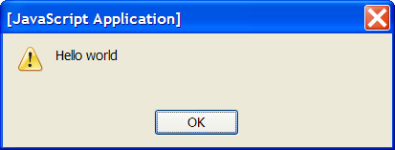
Đưa Javascript vào trong HTML
Ví dụ đơn giản
  <html>
  <body>
  <script type =“text/javascript”>
  alert(“Hello world”);
  </script>
  </body>
  </html>
Mã javascript được viết bên trong thẻ <script>… </script>

Slide 7
Đưa Javascript vào trong HTML
Mã javascript có thể được đặt trong phần HEAD
  <head>
    <script type="text/javascript">
    ....
    </script>
    </head>
  Đảm bảo script được nạp trước khi người sử dụng có thể dùng nó
  Script được thực hiện khi một hàm của nó được gọi trong phần BODY
    Dat loi goi ham ben trong the <script> … </script>

Slide 8
Đưa Javascript vào trong HTML
Mã javascript có thể được đặt trong phần BODY
  Script được thực hiện khi trang web được nạp.
  Script tạo ra nội dung của trang web tại vị trí mà nó được viết
  <html>
  <head> … </head>
    <body>
    <script type="text/javascript">
    ....
    </script>
    </body>
  </html>

Slide 9
Đưa Javascript vào trong HTML
Đặt javascript trong một file ngoài
  Mã lệnh javascript đặt trong file .js
  Để sử dụng các mã lệnh này, cần chỉ ra đường dẫn đến file trong trường src:
  <head>
    <script src =“url”>
    </head>
  File .js có thể sử dụng bởi nhiều file HTML
  Khi gọi 1 hàm hay thủ tục trong file .js, lời gọi phải được viêt trong thẻ <script> … </script>

Slide 10
Đưa Javascript vào trong HTML
Ví dụ
  HTML:
  <html>
  <head>
    <script src =“hello.js”>
  </head>
  <body>
  <script> hello() </script>
  </body>
  </html>
  Javascript:
  function hello()
  { alert(“Hello world”); }

Slide 11
Câu lệnh trong Javascript
Tương tự như trong Java
  Mỗi câu lệnh kết thúc bằng 1 dấu ;
  Các câu lệnh có thể được nhóm với nhau bởi dấu { và dấu }
<script type="text/javascript">
  {
  document.write("<h1>This is a header</h1>");
  document.write("<p>This is a paragraph</p>");
  document.write("<p>This is another paragraph</p>");
  }
  </script>
Ghi chú:
  // đây là một ghi chú chỉ gồm một dòng
  /* đây là một ghi chú có thể kéo dài trên nhiều dòng */

Slide 12
Kiểu dữ liệu trong Javascript
Các kiểu dữ liệu cơ bản
  Kiểu boolean
    2 giá trị: true, false
  Kiểu số
    Số nguyên:
      2002 (cơ số 10)
      0xFF (cơ số 16)
    Số thực:
      3.1415926535
      3.0E+8
  Kiểu xâu kí tự
    Chứa một chuỗi các kí tự tuỳ ý

Slide 13
Kiểu dữ liệu trong Javascript
    Các kí tự đặc biệt
      \b: xoá 1 kí tự trước đó
      \t: tab
      \n: xuống dòng
      \f: nhảy sang trang tiếp theo
      \”: “
      \’: ’
      \\: \
  null: thiếu giá trị
  undefined: một giá trị không được định kiểu
Một số tính chất
  infinity: giá trị vô cùng lớn
  NaN: biểu diễn kết quả của một phép toán không hợp lệ. Ví dụ chia cho 0.

Slide 14
Biến trong Javascript
Các biến đơn
  Là một đơn vị bộ nhớ lưu trữ dữ liệu và được truy cập qua định danh
  Quy tắc tên biến
    phân biệt giữa chữ hoa và chữ thường
    Bắt đầu bằng 1 chữ cái hoặc “_”
    Khác với các từ khoá của Javascript
  Cách khai báo
    var ten_bien= gia_tri;
    ten_bien = gia_tri;
  Kiểu dữ liệu không được đặc tả khi khai báo
  Thời gian sống của biến –Life time

Slide 15
Biến trong Javascript
Ví dụ:
  Các biến nhận giá trị kiểu boolean
    var fini = false;
    termine = true;
    non_non = (0 == 1);
  Các biến kiểu số:
    var nam = 2002, thang = 3, ngay = 30;
    n = 27;
  Các biến kiểu xâu:
    var ten = “Jean-Claude”;
    ho = "Nadeau\n";
    var titre = new String(“Day la mot xau ki tu");

Slide 16
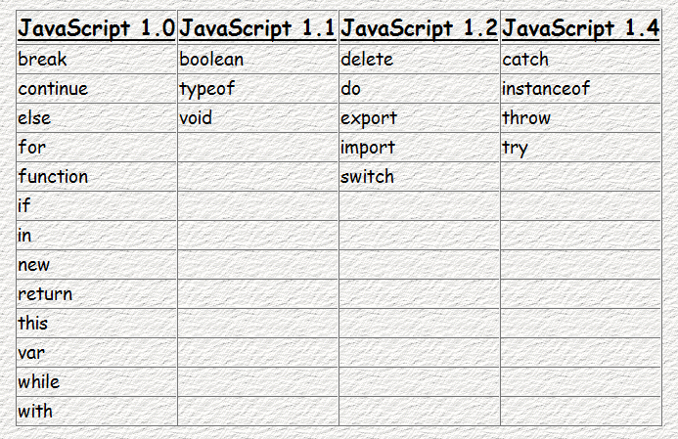
Các từ khoá của Javascript

Slide 17
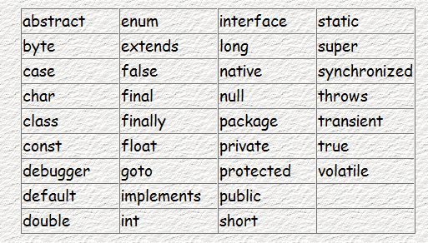
Các từ khoá của Javascript

Slide 18
Biến mảng
Khai báo
  var mang_m = new Array(n);
  n: số phần tử
Khởi tạo
  var liste = [9, 27, "Allo", 54, 33];
  k = liste[0] + liste[4];
Có thể đặt tên cho các phần tử một mảng thay vì đánh số chúng
  table[“thu_nhat"] = 1;
  table[“thu_hai"] = “Vi tri thu 2";
Một phần tử của một mảng có thể là một mảng khác
  var matrix = new Array(3);
  matrix[0] = new Array(3);
  matrix[1] = new Array(3);
  matrix[2] = new Array(3);
  matrix[0][1][1] = 18;
  var multi = [1, 3, [2, 4], 9, 78];

